Slide 1
CHÀO MỪNG CÁC EM
ĐẾN VỚI BUỔI HỌC HÔM NAY!

Slide 2
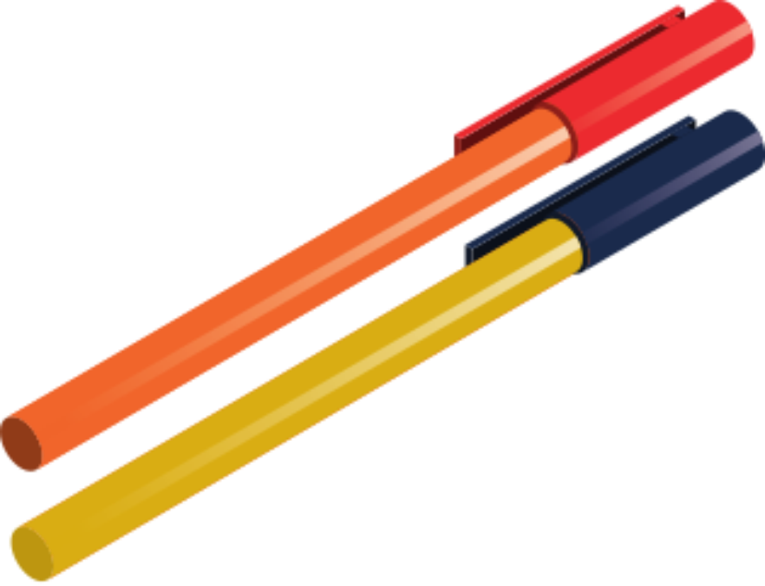
KHỞI ĐỘNG
Bài tập trắc nghiệm
Bài 1: Một hộp có 10 lá thăm có kích thước giống nhau và được đánh số từ 1 đến 10. Lấy ngẫu nhiên 1 lá thăm từ hộp. Tính xác suất của biến cố “Lấy được là thăm ghi số 9”.
A. $0$ B. $\frac{9}{10}$ C. $\frac{1}{10}$ D. $1$

Slide 3
KHỞI ĐỘNG
Bài tập trắc nghiệm
Bài 2: Đội múa có 1 bạn nam và 5 bạn nữ. Chọn ngẫu nhiên 1 bạn để phỏng vấn. Biết mỗi bạn đều có khả năng được chọn. Tính xác suất của biến cố “Bạn được chọn là nam”.
A. $1$ B. $\frac{5}{6}$ C. $\frac{1}{5}$ D. $\frac{1}{6}$

Slide 4
CHƯƠNG VIII. MỞ ĐẦU VỀ TÍNH XÁC SUẤT CỦA BIẾN CỐ
LUYỆN TẬP CHUNG
Trang 74

Slide 5
Ví dụ 1: Một hộp đựng 36 tấm thẻ giống nhau được đánh số 1; 2; 3;...; 36. Bạn Nam rút ngẫu nhiên một tấm thẻ trong hộp. Tính xác suất của các biến cố sau:
a) $E$: “Rút được tấm thẻ ghi số chia hết cho 4”;
b) $F$: “Rút được tấm thẻ ghi số là bội của 4 hoặc 6”;
c) $G$: “Rút được tấm thẻ ghi số nguyên tố”.
Giải:
Có 36 kết quả có thể, đó là 1; 2; 3;...; 36. Do rút ngẫu nhiên nên các kết quả có thể này là đồng khả năng.
a) Có 9 kết quả thuận lợi cho biến cố $E$ là: 4; 8; 12; 16; 20; 24; 28; 32; 36.
Vậy $P\left(E\right)=\frac{9}{36}=\frac{1}{4}.$

Slide 6
Giải:
b) Có 12 kết quả thuận lợi cho biến cố $F$ là:
4; 6; 8; 12; 16; 18; 20; 24; 28; 30; 32; 36.
Vậy $P(F)=\frac{12}{36}=\frac{1}{3}.$
c) Có 11 kết quả thuận lợi cho biến cố $G$ là:
2; 3; 5; 7; 11; 13; 17; 19; 23; 29; 31.
Vậy $P\left(G\right)=\frac{11}{36}.$

Slide 7
Ví dụ 2: Một cơ quan quản lí đã thống kê được số lượt khách đến tham quan di tích X trong năm qua như sau:
Tháng | 1;2 | 3;4 | 5;6 | 7;8 | 9;10 | 11;12
Số lượt khách | 137 | 181 | 148 | 117 | 116 | 111
a) Tính xác suất thực nghiệm của biến cố $E$: “Khách đến tham quan di tích trong tháng 7 và tháng 8”;
b) Tính xác suất thực nghiệm của biến cố $F$: “Khách đến tham quan di tích trong thời gian từ tháng 7 đến tháng 12”;
c) Giả sử năm tới có 1 196 lượt khách đến tham quan di tích. Hãy dự đoán xem:
• Có bao nhiêu lượt khách đến tham quan di tích trong tháng 7 và tháng 8.
• Có bao nhiêu lượt khách đến tham quan di tích trong thời gian từ tháng 7 đến tháng 12.

Slide 8
Giải:
a) Số lượt khách tham quan di tích trong năm qua là:
137 +181 +148 + 117 +116 111 = 810.
Có 117 lượt khách tham quan vào tháng 7, tháng 8.
Vậy xác suất thực nghiệm của biến cố $E$ là $\frac{117}{810}≈0,144.$
b) Số lượt khách tham quan di tích từ tháng 7 đến tháng 12 trong năm qua là:
117 116+ 111 = 344.
Vậy xác suất thực nghiệm của biến cố $F$ là $\frac{344}{810}≈0,425.$

Slide 9
Giải:
c) Ta có $1 196.\frac{117}{810}≈172,76$.
Vậy ta dự đoán trong năm tới có khoảng 173 lượt khách tham quan di tích vào tháng 7 và tháng 8.
Ta có $1 196.\frac{344}{810}≈507,93.$
Vậy ta dự đoán trong năm tới có khoảng 508 lượt khách tham quan di tích trong thời gian từ tháng 7 đến tháng 12.

Slide 10
CÂU HỎI 1:
Trong hộp có 5 quả bóng có kích thước và khối lượng giống nhau được đánh số lần lượt là 5;8;10;13;16. Lấy ngẫu nhiên 1 quả bóng từ hộp, tính xác suất của biến cố
A: “Số ghi trên quả bóng là số lẻ”
B:“số ghi trên quả bóng chia hết cho 3”
C: “Số ghi trên quả bóng lớn hơn 4”

Slide 11
Giải:
Có 5 kết quả có thể, chúng là đồng khả năng.
Có 2 kết quả thuận lợi cho biến cố $A$ là $5;13$.
Do đó $P(A)=\frac{2}{5}$.
Có 0 kết quả thuận lợi cho biến cố $B$( biến cố không thể)
Do đó $P(B)=0$.
Có 5 kết quả thuận lợi cho biến cố $A$ là $5;8;10;13;16$(Biến cố chắc chắn).
Do đó $P(A)=\frac{5}{5}=1.$

Slide 12
CÂU HỎI 2:
Ở một sân bay người ta nhận thấy với mỗi chuyến bay, xác suất tất cả mọi người mua vé đều có mặt để lên máy bay là 0,9. Trong 1 ngày sân bay đó có 130 lượt máy bay cất cánh. Hãy ước lượng số chuyến bay ngày hôm đó có người mua vé nhưng không lên máy bay.
Giải:
Gọi $k$ là số chuyến bay ngày hôm đó có người mua vé và lên máy bay.
$\frac{k}{130}=0,9⇒k=130 . 0,9=117$ người
Vậy số người mua vé nhưng không lên là:
$130−117=13$ người.

Slide 13
LUYỆN TẬP
CÂU HỎI TRẮC NGHIỆM
Câu 1. Gieo đồng xu hai lần. Số phần tử của biến cố để mặt ngửa xuất hiện đúng 1 lần là:
A. 2 B. 4
C. 5 D. 6

Slide 14
LUYỆN TẬP
CÂU HỎI TRẮC NGHIỆM
Câu 2. Gieo một con xúc xắc cân đối, đồng chất và quan sát số chấm xuất hiện. Hãy liệt kê các kết quả có thể xảy ra
A. {2,4,6} B. {1,3,5}
C. {1,2,3,4} D. {1,2,3,4,5,6}

Slide 15
LUYỆN TẬP
CÂU HỎI TRẮC NGHIỆM
Câu 3. Chọn ngẫu nhiên một số trong bốn số 11, 12, 13, 14. Tính xác suất để chọn được số chia hết cho 6.
A. $\frac{1}{4}$ B. $\frac{1}{2}$
C. $\frac{1}{3}$ D. $\frac{1}{5}$

Slide 16
LUYỆN TẬP
CÂU HỎI TRẮC NGHIỆM
Câu 4. Gieo một con xúc sắc 6 mặt 50 lần ta được kết quả như sau
Mặt | 1 chấm | 2 chấm | 3 chấm | 4 chấm | 5 chấm | 6 chấm
Số lần | 8 | 7 | 3 | 12 | 10 | 10
Hãy tính xác suất thực nghiệm của sự kiện gieo được mặt có số chấm là số lẻ trong 50 lần gieo trên
A. 0,21 B. 0,44 C. 0,42 D. 0,18

Slide 17
LUYỆN TẬP
CÂU HỎI TRẮC NGHIỆM
Câu 5. Gieo một con xúc xắc 20 lần liên tiếp, có 6 lần xuất hiện mặt 3 chấm thì xác suất thực nghiệm xuất hiện mặt 3 chấm bằng:
A. 0,15 B. 0,3
C. 0,6 D. 0,36

Slide 18
Bài 8.14 (SGK – tr75) Gieo một con xúc xắc cân đối. Tính xác suất của biến cố sau:
a) $A$: "Số chấm xuất hiện trên con xúc xắc khác 6";
b) $B$: "Số chấm xuất hiện trên con xúc xắc bé hơn 3";
c) $C$: "Số chấm xuất hiện trên con xúc xắc lớn hơn 2";
d) $D$: "Số chấm xuất hiện trên con xúc xắc là số nguyên tố".
Giải:
- Có 6 kết quả có thể, đồng khả năng là $1;2;3;4;5;6$
a) Có 5 kết quả thuận lợi cho biến cố $A$ là: $1;2;3;4;5⇒ P\left(A\right)=\frac{5}{6}$
b) Có 2 kết quả thuận lợi cho biến cố $B$ là: $1;2$ $⇒P\left(B\right)=\frac{2}{6}=\frac{1}{3}$

Slide 19
Bài 8.14 (SGK – tr75) Gieo một con xúc xắc cân đối. Tính xác suất của biến cố sau:
a) $A$: "Số chấm xuất hiện trên con xúc xắc khác 6";
b) $B$: "Số chấm xuất hiện trên con xúc xắc bé hơn 3";
c) $C$: "Số chấm xuất hiện trên con xúc xắc lớn hơn 2";
d) $D$: "Số chấm xuất hiện trên con xúc xắc là số nguyên tố".
Giải:
c) Có 4 kết quả thuận lợi cho biến cố $C$ là: $3;4;5;6⇒P\left(C\right)=\frac{4}{6}=\frac{2}{3}$
d) Có 3 kết quả thuận lợi cho biến cố $D$ là: $2;3;5$ $⇒ P\left(D\right)=\frac{3}{6}=\frac{1}{2}$

Slide 20
Bài 8.15 (SGK – tr75) Một túi đựng các quả bóng giống hệt nhau, chỉ khác màu, trong đó có 15 quả bóng màu xanh, 13 quả bóng màu đỏ và 17 quả bóng màu trắng. Lẫy ngẫu nhiên một quả bóng từ trong túi. Tính xác suất của các biến cố sau:
a) $C$: "Lấy được quả bóng màu xanh";
b) $D$: "Lấy được quả bóng màu đỏ";
c) $E$: "Không lấy được quả bóng màu trắng".
Giải:
Có $15+13+17=45$ kết quả có thể, chúng là đồng khả năng
a) Có 15 kết quả thuận lợi cho biến cố $C$ $⇒P\left(C\right)=\frac{15}{45}=\frac{1}{3}$
b) Có 13 kết quả thuận lợi cho biến cố $D$ $⇒$ $P\left(D\right)=\frac{13}{45}$
c) Có $15+13=28$ kết quả thuận lợi cho biến cố $E$ $⇒$ $P\left(E\right)=\frac{28}{45}$

Slide 21
VẬN DỤNG
Bài 8.16 (SGK – tr75) Trong trò chơi "Xúc xắc may mắn", ở mỗi ván chơi, người chơi gieo đồng thời hai con xúc xắc và ghi lại tổng số chấm xuất hiện trên hai con xúc xắc. Một người chơi 80 ván và ghi lại kết quả trong bảng sau:
a) Giả sử người chơi thắng nếu tổng số chấm xuất hiện trên hai con xúc xắc là 5 hoặc 7. Tính xác suất thực nghiệm của biến cố E: "Người chơi thắng trong một ván chơi".
b) Giả sử người chơi thắng nếu tổng số chấm xuất hiện trên hai con xúc xắc từ 10 trở lên. Tính xác suất thực nghiệm của biến cố F: "Người chơi thắng trong một ván chơi".

Slide 22
Giải:
a) Số ván thắng là $14+8=22$.
Vậy xác suất thực nghiệm của biến cố $E$ là $\frac{22}{80}=\frac{11}{40}.$
b) Số ván thắng là $6+4+3=13$.
Vậy xác suất thực nghiệm của biến cố $F$ là $\frac{13}{80}.$

Slide 23
Bài 8.17 (SGK – tr75) Thống kê số vụ tai nạn giao thông trong hai tháng 8 và 9 của thành phố X được kết quả như bảng sau:
Từ bảng thống kê trên, hãy dự đoán xem trong ba tháng 10; 11; 12 tới tại thành phố X:
a) Có bao nhiêu ngày có nhiều nhất 3 vụ tai nạn giao thông.
b) Có bao nhiêu ngày có ít nhất 5 vụ tai nạn giao thông.

Slide 24
Giải:
Ba tháng 10, 11, 12 có 92 ngày
a) Gọi $E$ là biến cố “Trong một ngày có nhiều nhất 3 vụ tai nạn giao thông”.
Trong hai tháng 8 và 9 (61 ngày) có $4+9+15+10=38$ ngày có nhiều nhất 3 vụ tại nạn giao thông
Xác suất thực nghiệm của biến cố $E$ là $\frac{38}{61}$. Ta có $P(E)≈\frac{38}{61}$
Gọi $k$ là số ngày có nhiều nhất 3 vụ tai nạn giao thông trong ba tháng 10, 11, 12 (92 ngày)
Ta có $P\left(E\right)≈\frac{k}{92}⇒\frac{38}{61}≈\frac{k}{92}$ $⇒$ $k≈\frac{92.38}{61}=57,311…$
Vậy ta dự đoán trong ba tháng 10, 11, 12 có khoảng 57 ngày có nhiều nhất 3 vụ tại nạn giao thông.

Slide 25
Giải:
b) Gọi $F$ là biến cố “Trong một ngày có ít nhất 5 vụ tai nạn giao thông”.
Trong hai tháng $8$ và 9 (61 ngày) có $6+4+3+2=15$ ngày có ít nhất 5 vụ tại nạ giao thông
Xác suất thực nghiệm của biến cố $F$ là $\frac{15}{61}⇒P(F)≈\frac{15}{61}$
Gọi $h$ là số ngày ó ít nhất 5 tai nạn giao thông trong ba tháng 10, 11 12 (92 ngày)
Ta có $P(F)≈\frac{h}{92}$ $⇒$ $\frac{15}{61}≈\frac{h}{92}$ $⇒$ $h≈\frac{92.15}{61}=22,622…$
Vậy ta dự đoán trong ba tháng 10, 11, 12 có khoảng 23 ngày có ít nhất 5 vụ tai nạn giao thông.

Slide 26
HƯỚNG DẪN VỀ NHÀ
Đọc trước bài sau
Bài tập cuối chương VIII.
Ôn tập kiến thức đã học.
Hoàn thành bài tập trong SBT.

Slide 27
CẢM ƠN CÁC EM
ĐÃ THEO DÕI BÀI HỌC
HÔM NAY!

